Slide 1
Отношение художника к миру вещей.
Тема урока
«Изображение предметного мира- натюрморт.»
Цель: формирование навыков рационального выбора точки зрения и формата для изображения натюрморта, передачи пропорций изображаемых предметов, грамотного размещения композиции на плоскости.
Познать истинный вкус жизни.
Задачи: По-возможности ближе к натуре изобразить натюрморт.

Slide 2
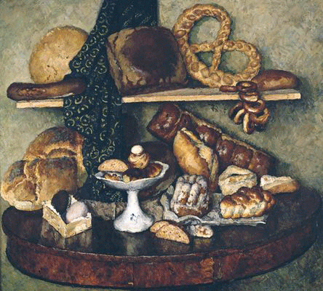
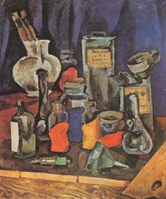
если видишь на уроке на столе большой сосуд, рядом с ним стакан гранёный, кружку, хлеб и плод зелёный – не спеши устроить суд, иногда бывая сразу: принесу конфеты, вазу или лучше свечи, торт – знай что тема на уроке - натюрморт.
И. Машков «Московская снедь»
П. Кончаловский «Сухие краски»

Slide 3
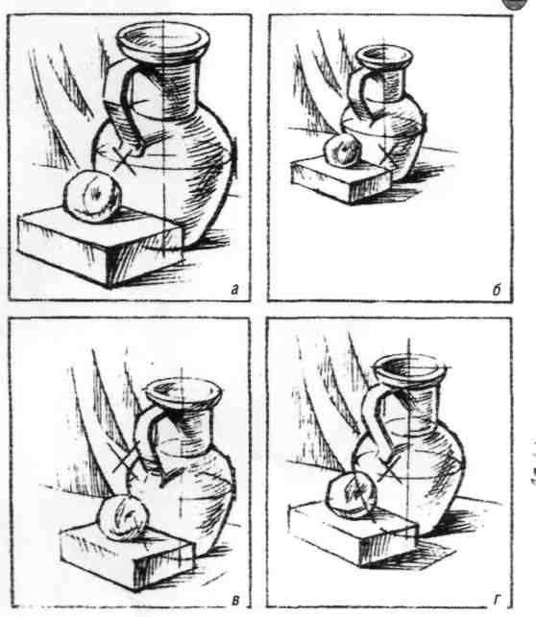
Варианты композиции натюрморта:
Определите границы натюрморта и форму листа (вертикаль или
горизонталь). Для этого:
Сравнить высоту всей группы предметов с размером бумаги.
Определить расположение линии горизонта.
2. Мысленно представим изображение натюрморта на бумаге.
( соответствуют ли размеры рисунка размерам изобразительной плоскости)
3. В заданных размерах натюрморта определим место и размер каждого предмета.
а — изображение слишком велико;
б — изображение мало и сдвинуто вверх;
в — изображение сдвинуто вниз;
г— правильная композиция

Slide 4
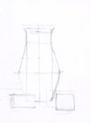
Рисуем натюрморт
Натюрморт начинают рисовать с наброска всей группы – лёгкими, беглыми линиями очертите весь натюрморт.
Основная задача – изобразить форму предметов.
Рисуется общий набросок кувшина, который определит место предмета в листе и установит основные его пропорции.
2. Прямыми линиями очерчивается предмет, устанавливая его ширину при помощи осевой линии, которая поможет вам в построении левой и правой сторон.
3. По листу определяйте высоту кувшина и других предметов в пропорциях по отношению к кувшину.

Slide 5
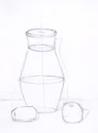
4. Дно кувшина представляет
собой круг, горлышко тоже
имеет его в своей основе.
5. Легкими движениями
наносим эти круги.
Затем очерчиваем предмет линиями.
6. Проверьте, достаточно ли
устойчиво на листе «стоит»
кувшин.

Slide 6
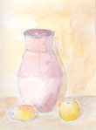
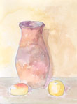
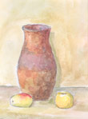
Работа с акварелью.
В самом начале работы с
красками пройдите очень
легко по всему листу, подбирая
нужный цвет на палитре (рис.1).
2. Не спешите, не берите нужный цвет в полную силу, а действуйте
постепенно, накладывая его по всему натюрморту (рис.2).
3. Не старайтесь скрупулезно передавать и в рисунке и в красках все щербинки, черточки и случайные пятна (рис.3).
РИС.1
РИС.2
РИС.3

Slide 7
Несколько полезных советов.
Всматриваясь в натуру и свой рисунок, прищурьтесь и вы увидите, что многое обобщается и видны только тоновые цвета, которые вам необходимо передать в своём рисунке.
При работе краской накладывайте мазки по форме предмета, чаще смотрите на свою работу с расстояния.
Не раскрашивайте одной краской предметы, которые рисуете. Внимательно вглядывайтесь и смешивайте, добавляйте к основному цвету другие цвета, присутствующие в данном предмете, иначе натюрморт будет не нарисован, а раскрашен.
Рисунки акварелью начинают выполнять сверху, предварительно приготовив на палитре нужного тона краски. Полусухой кистью можно снять излишек краски или высветлить нужное место, ведя ею снизу вверх.
Рисунок акварелью выполняют, начиная со светлого. Цвета в акварели смешивают на палитре во влажном состоянии или вливая цвет в цвет на рисунке.
Если рисовать краской по мокрой бумаге, то получим мягкие переходы из цвета в цвет.
Неудачное место можно смыть водой, снимая излишек краски сухой кистью или тряпочкой.

Slide 8
Используемая литература
http://images.yandex.ru/yandsearch?icolor=&itype=&iorient=&isize=&type=&site=&wp=&recent=&text=%D0%98.+%D0%9C%D0%B0%D1%88%D0%BA%D0%BE%D0%B2+%C2%AB%D0%9C%D0%BE%D1%81%D0%BA%D0%BE%D0%B2%D1%81%D0%BA%D0%B0%D1%8F+%D1%81%D0%BD%D0%B5%D0%B4%D1%8C%C2%BB
http://images.yandex.ru/yandsearch?icolor=&itype=&iorient=&isize=&type=&site=&wp=&recent=&text=%D0%9F.+%D0%9A%D0%BE%D0%BD%D1%87%D0%B0%D0%BB%D0%BE%D0%B2%D1%81%D0%BA%D0%B8%D0%B9+%C2%AB%D0%A1%D1%83%D1%85%D0%B8%D0%B5+%D0%BA%D1%80%D0%B0%D1%81%D0%BA%D0%B8%C2%BB
Учебник по изобразительному искусству для 6 класса. Неменский Б.М.

